Slide 1
Scrum presentatie

Slide 2
Inhoudsopgave
Scrum process
Rollen
Product backlog
Sprint backlog
Sprint planning
Sprint
Stand up meetings
Scrum board
Burndown chart
Acceptance criteria
Definition of done
Po meeting / review
Retrospective

Slide 3
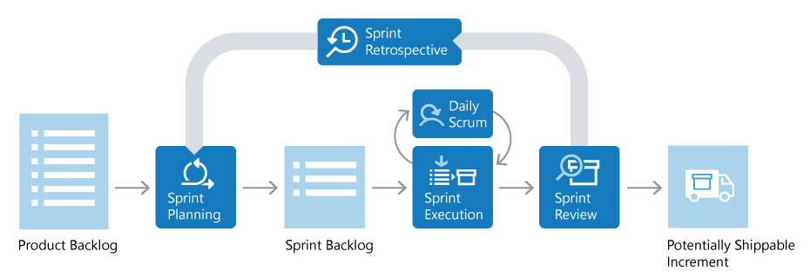
Scrum

Slide 4
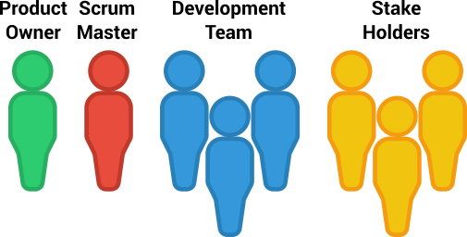
Rollen
Product owner (Wendy van IJperen)
Vertegenwoordigd de klant
Verantwoordelijk voor product backlog
Scrum master (Charline Walstra)
Ondersteunt in het scrum proces
Development team (Nathan Drijver, Dion van der Leer, Ralf van Trigt & Maarten Vermeulen)
Maakt het product
Multidisciplinaire
Zelfsturend

Slide 5
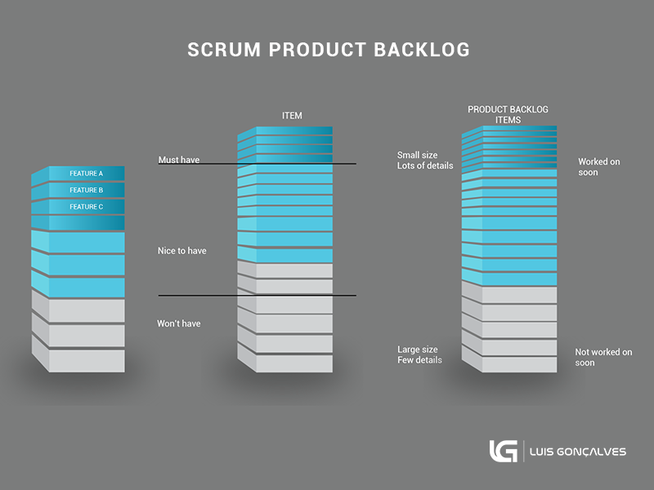
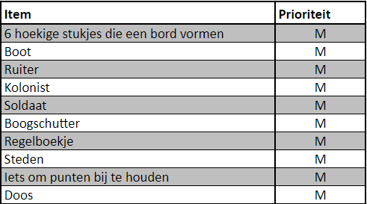
Product backlog
Lijst met alle features
Geordend op prioriteit

Slide 6
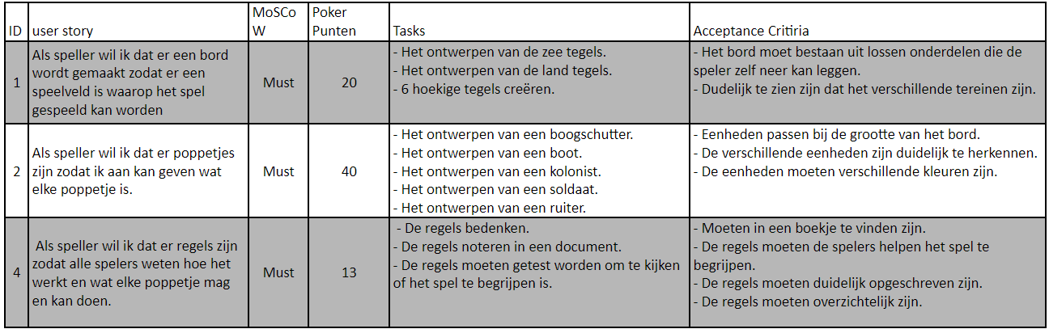
Sprint backlog
Lijst met dingen die in een sprint worden opgepakt.
De inhoud wordt bepaalt in sprint planning.
De taken worden bijgehouden op een scrumboard.

Slide 7
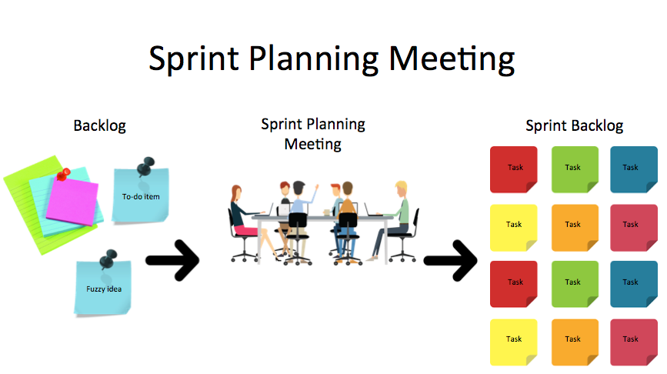
Sprint planning
Backlog -> Sprint backlog.
Het hele scrum team is aanwezig (dus ook de PO) .
Bepalen wat er aan het einde van de sprint opgeleverd kan/moet worden.

Slide 8

Sprint
In dit geval een periode van 1 of 2 weken.
Tijdens de sprint worden de taken verricht.
Daily scrum meeting (Stand up meeting).

Slide 9
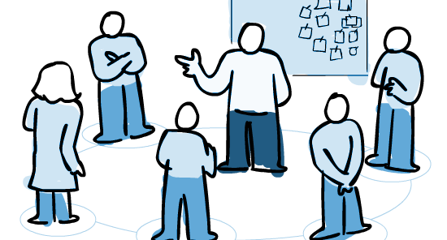
Daily scrum
Is een dagelijkse meeting.
Je bespreek staand de drie vragen.
Duurt maximaal 15 minuten, waarin de belangrijkste dingen besproken worden.
De drie vragen zijn:
Wat heb ik bereikt sinds de vorige meeting?
Wat ga ik vandaag bereiken?
Welke obstakels ben ik tegenaan gelopen?

Slide 10
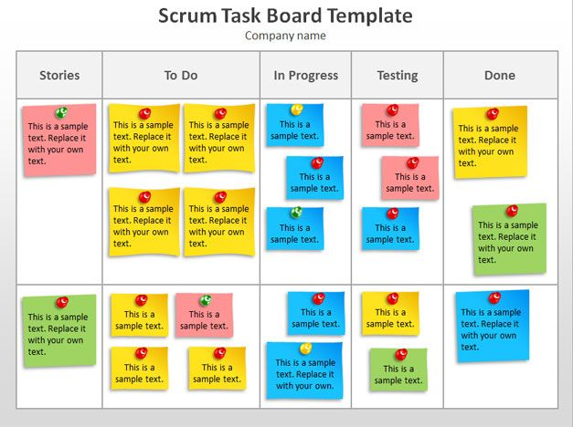
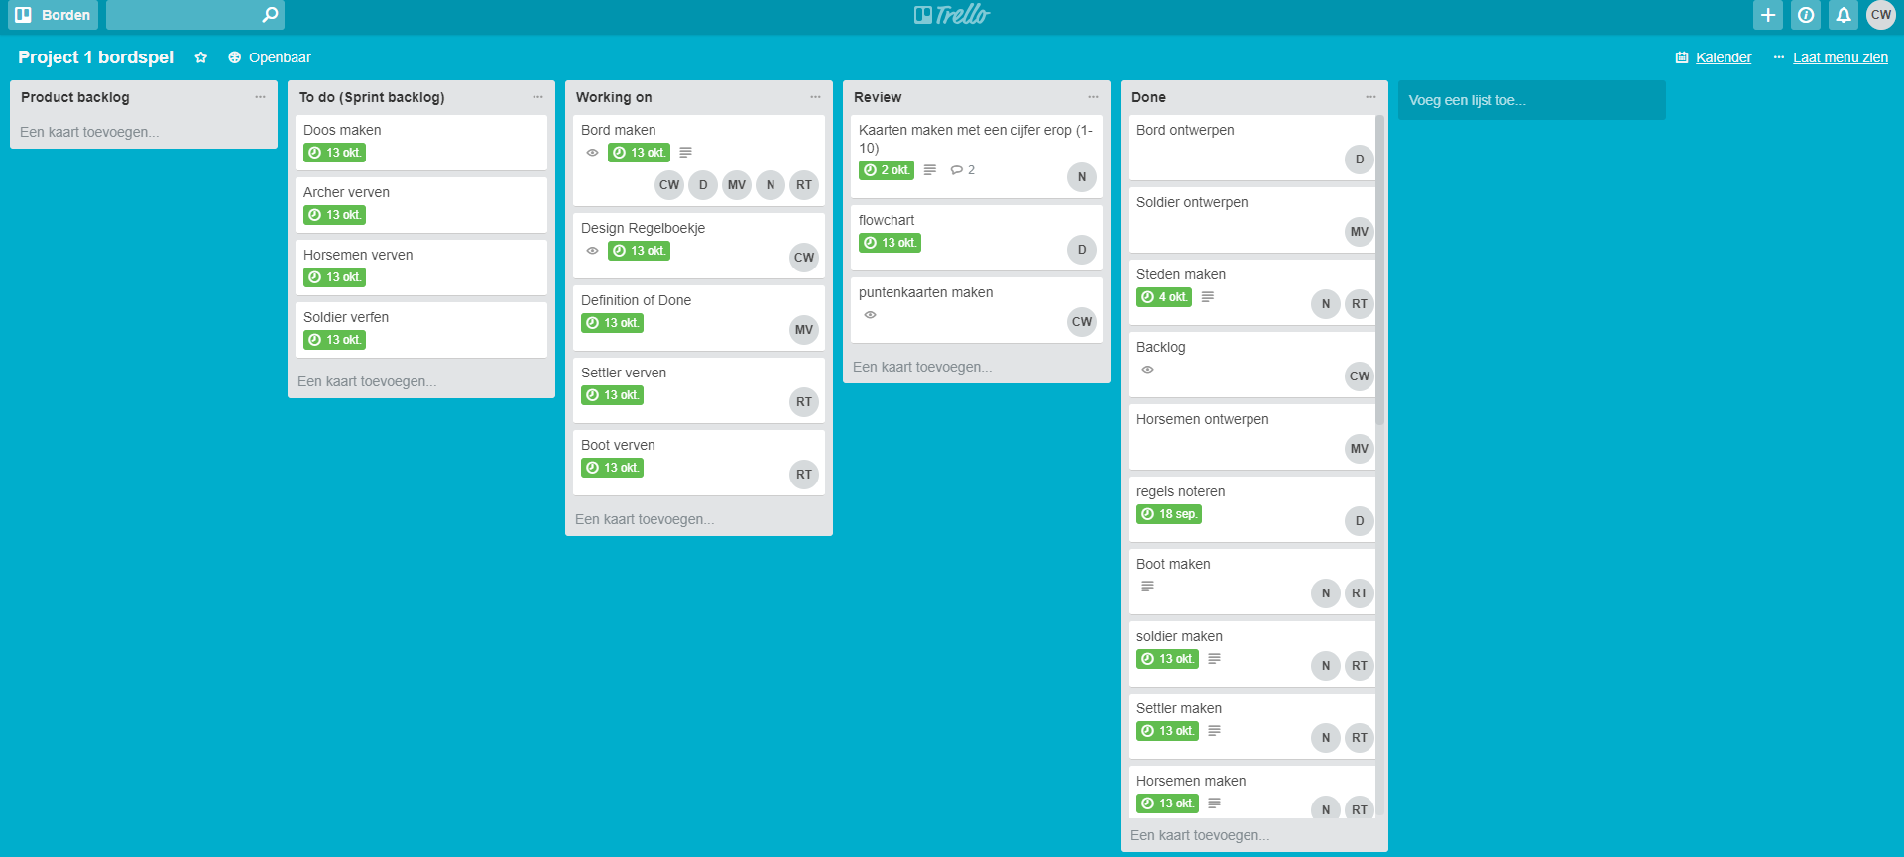
Scrum board
Lijst met alle taken.
Gekoppeld aan person(en).

Slide 11
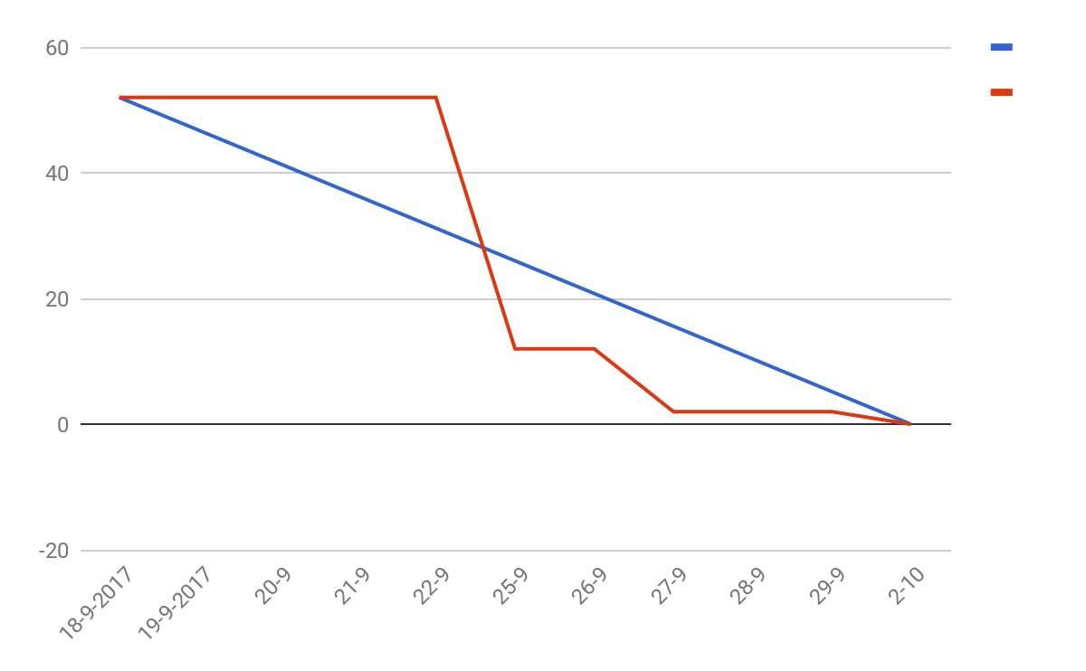
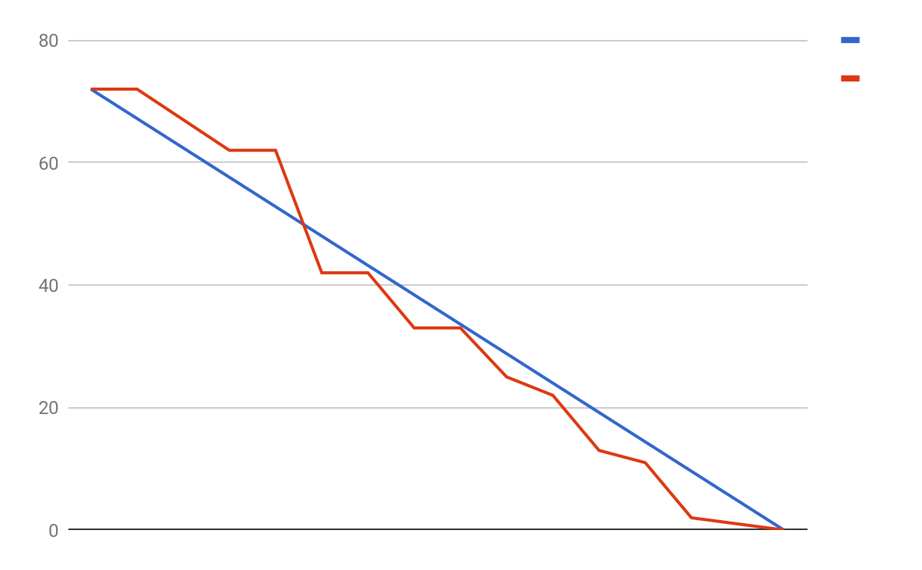
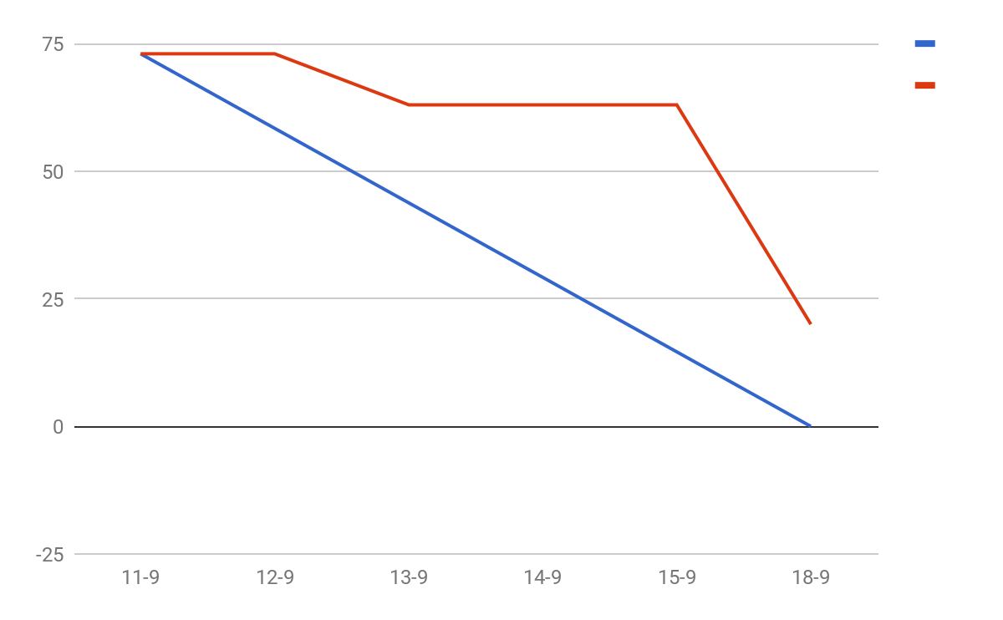
Burndown chart
Bijhouden hoeveel werk er daadwerkelijk gedaan is in vergelijking met de planning.

Slide 12
Acceptance criteria(staat ook bij de sprint backlog)
Bepaald criteria per product.
Hier moet een product aan voldoen voor deze wordt goedgekeurd.

Slide 13
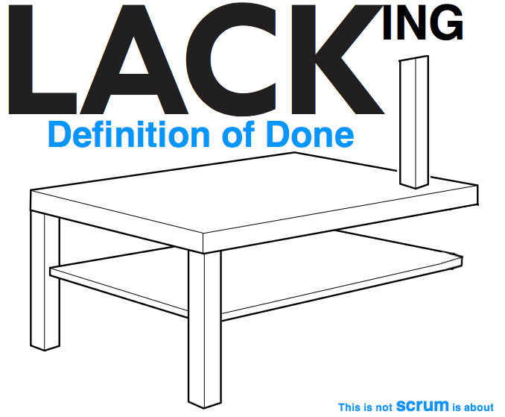
Definition of done
Geeft aan wanneer een product klaar is.
Moet toepasbaar zijn op het hele project.
Het is voor iedereen duidelijk wanneer een product klaar is.
Onze definition of done bestaat uit de volgende punten.
Het product is getest.
Het product voldoet aan de gestelde eisen.
Het heeft een functie voor het spel.
Het development team geeft akkoord.
PO geeft akkoord.

Slide 14
PO meeting / review
Afspraak met product owner.
Kijken welke producten er zijn opgeleverd.
Kijken wat niet gelukt is deze sprint.
Dev team verteld wat goed ging en waar ze tegenaan liepen.
Dev team levert de producten) op.

Slide 15
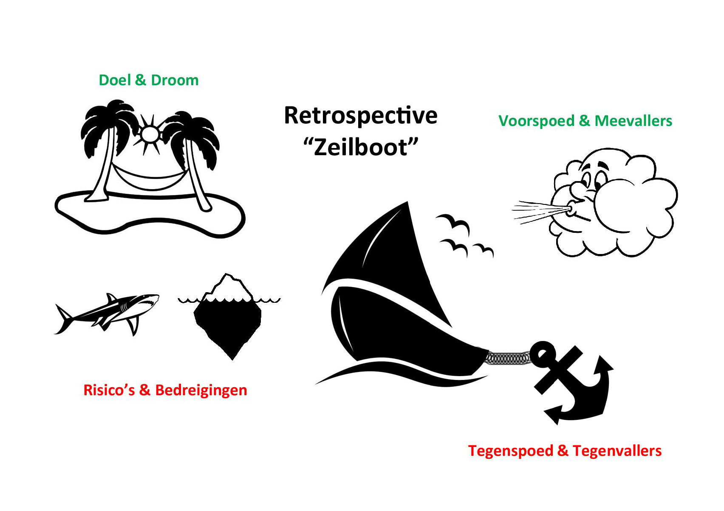
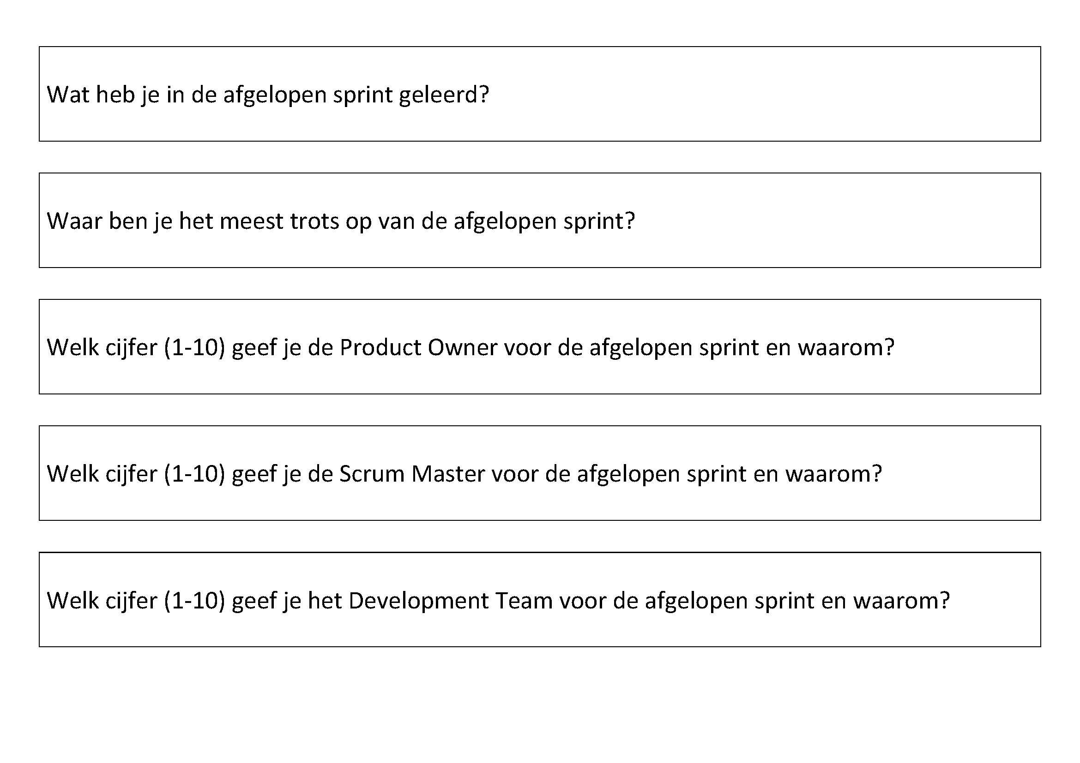
Retrospective
Tijdens deze meeting kijkt het team terug op het werkproces, de samenwerking en gebeurtenissen van de afgelopen Sprint. Dit heeft als doel de volgende sprint beter te doen.

Slide 16
Dit was onze presentatie
Zijn er nog vragen?

